Slide 1
第一章 固体结构
典型结构
周期性描述
晶向与晶面
晶体对称性描述——晶体分类
倒格子

Slide 2
§1-5 晶体的宏观对称性
一些晶体在几何外形上表现出明显的对称，如立方、六角等对称，研究表明：晶体的宏观对称性是晶体内在结构规律性的体现，它不仅表现在几何外形上，而且反映在晶体的宏观中物理性质中。对称性越高，需要独立地表征的系统要素就越少，描述起来就越简单，这对于研究晶体的性质有极重要的意义。
因此，研究晶体物理性质时，先从其几何外形的宏观对称性开始研究。
5.1晶体的对称性
5.2对称素与对称操作
5.3宏观对称性与物理性质

Slide 3
5.1对称性
晶体的对称性是指晶体经过某些对称操作后仍能回复原状的特性。
为何要引入晶胞？
• 什么是晶体宏观对称性？
• 前面所讲原胞只涉及平移对称性
• 在一定的几何操作下，晶体保持不
变的特性→晶体宏观对称性
对称操作是指一定的几何变换。如某物体在某一正交变换（保持两点距离不变）下不变，则称这个变换为物体的一个对称操作。
对称操作：symmetry operation
对称元素：symmetry elements

Slide 4
研究晶体宏观对称性的方法
“旋转和反射等”
是正交变换
即保持两点距离不变。
考查晶体在一定几何变换下的物理不变性。
一个物体在某一正交变换下不变，称这个变换为物体的一个对称操作。
描述一个物体的对称性可归结为列举其全部对称操作，一个物体的对称操作愈多，对称性愈高。

Slide 5
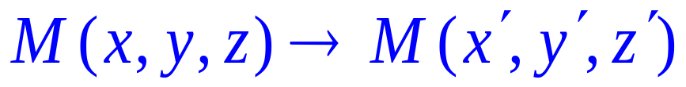
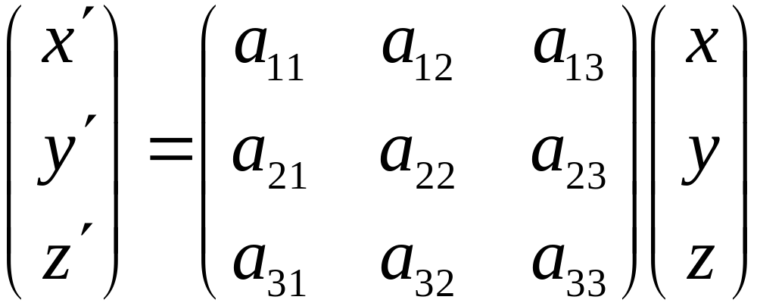
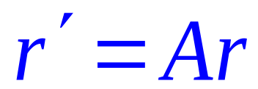
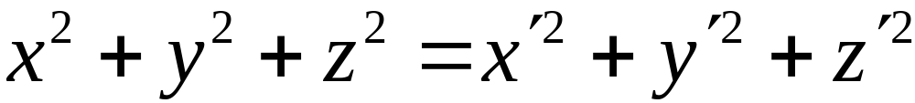
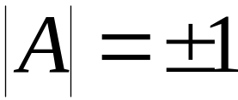
----正交变换
对称操作是一种“正交变换”，所谓正交变换是物体中任意两点在变换过程中距离保持不变。
操作前后两点间距离保持不变。
A正交矩阵

Slide 6
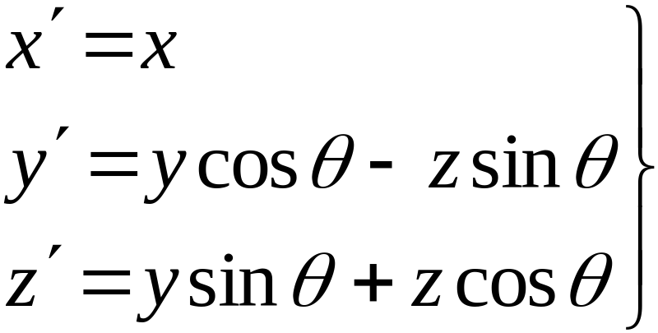
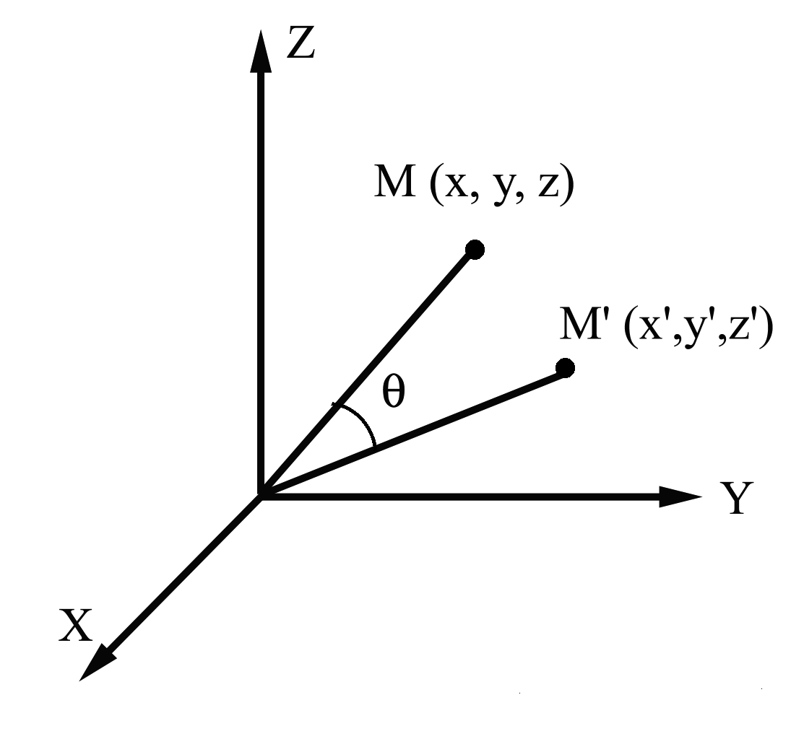
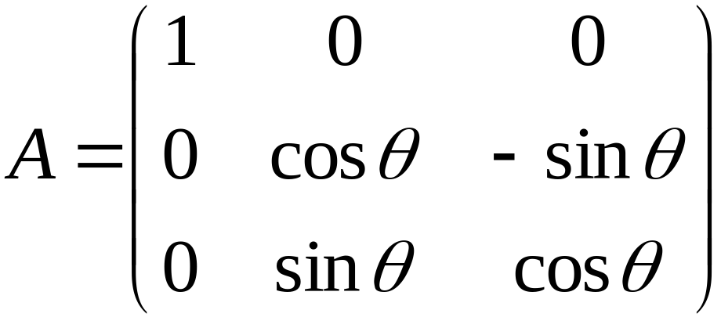
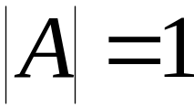
几种简单的正交变换
a 旋转（rotation）
旋转是将物体绕某一条轴转动一定角度，这条轴称为旋转轴

Slide 7
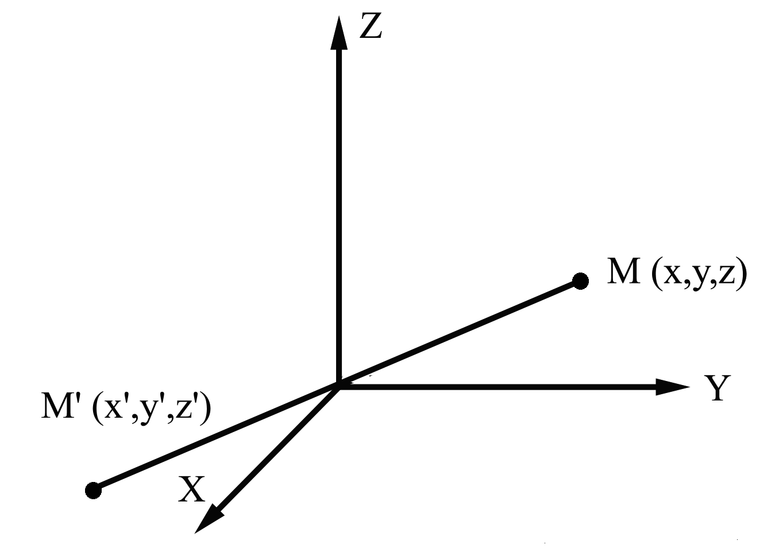
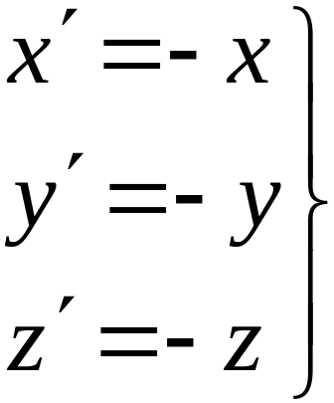
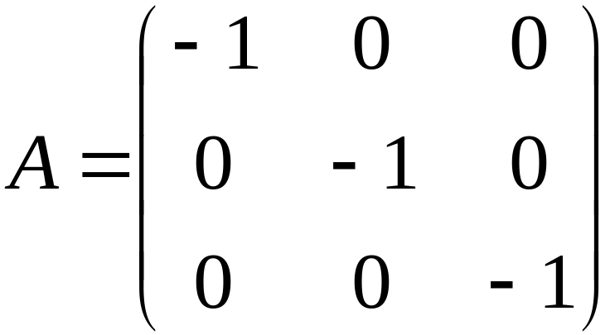
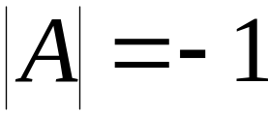
b 中心反演（inversion）
反演中心与坐标原点重合

Slide 8
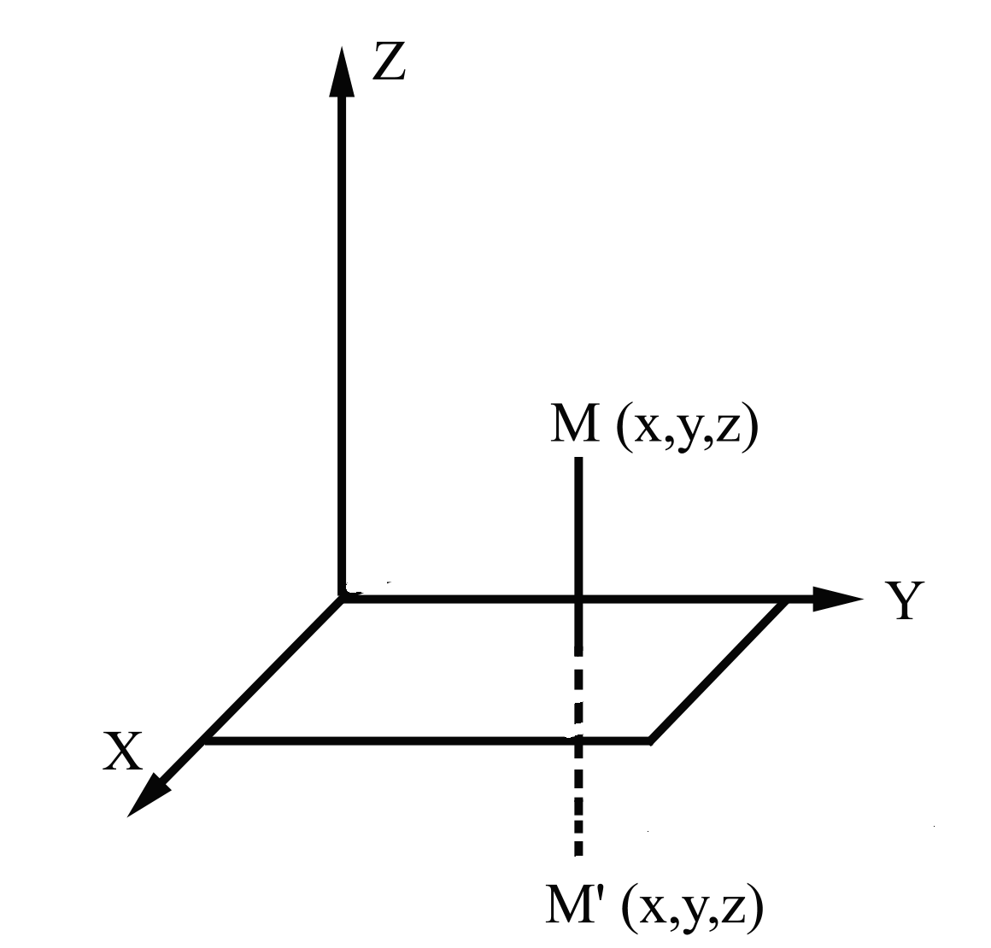
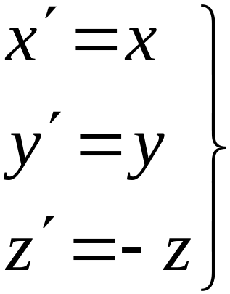
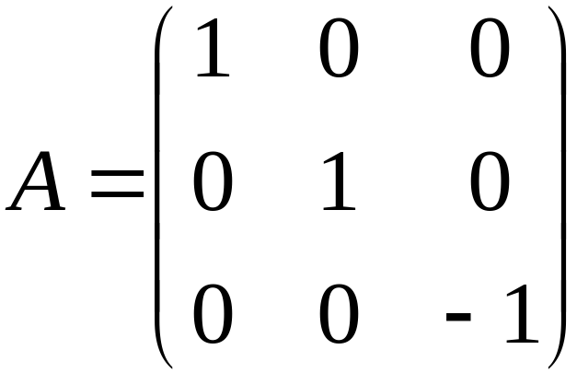

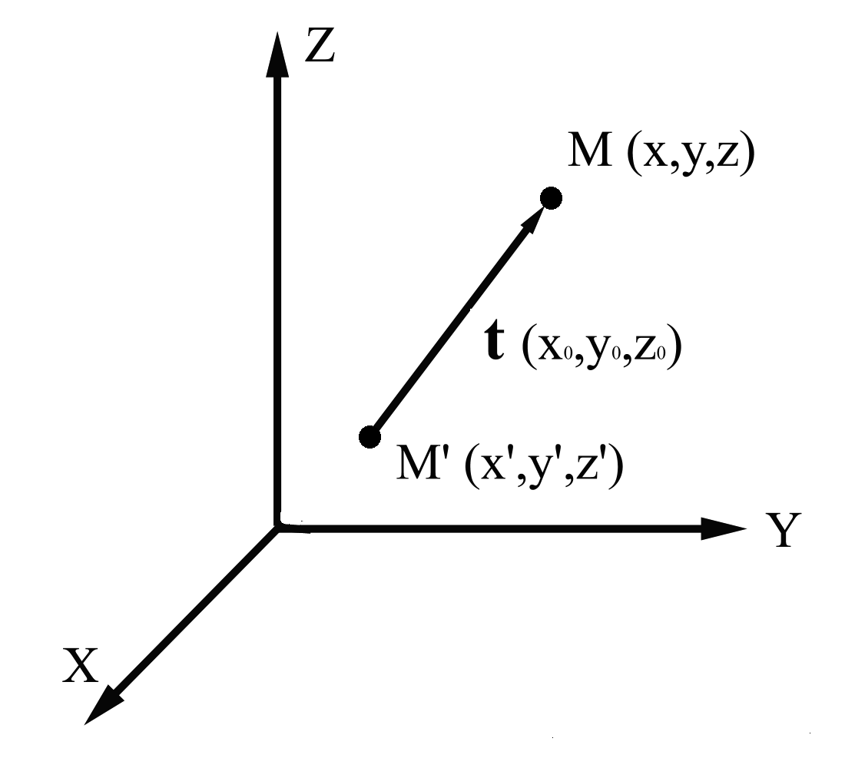
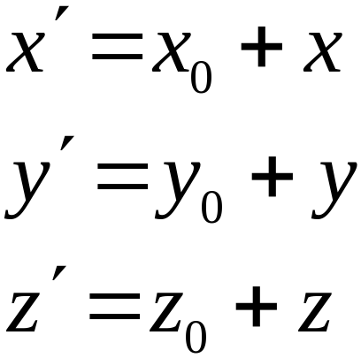
c 反映（reflection）或镜象
d 平移（translation）
其它对称操作是上述四种的组合!!!

Slide 9
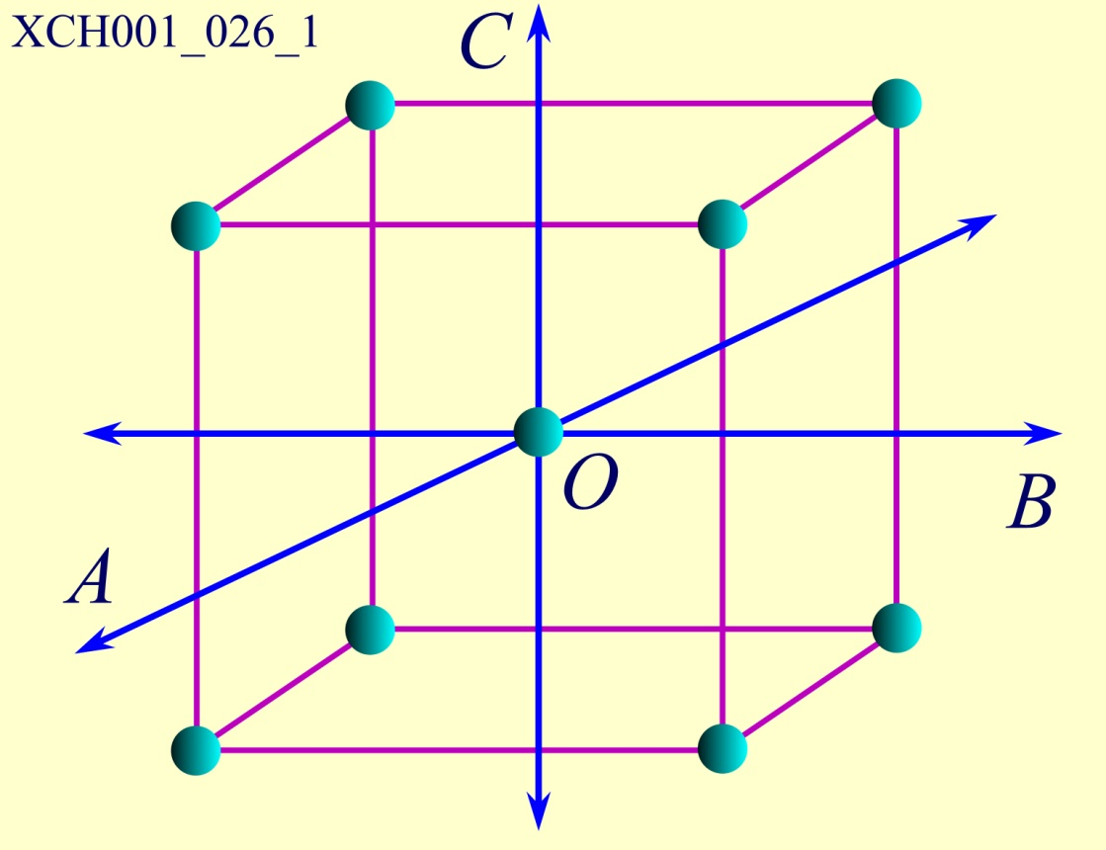
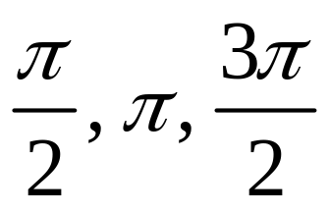

例一：立方体的对称性
——列举立方对称结构的全部对称操作
1) 绕三个立方轴转动
—— 9个对称操作

Slide 10

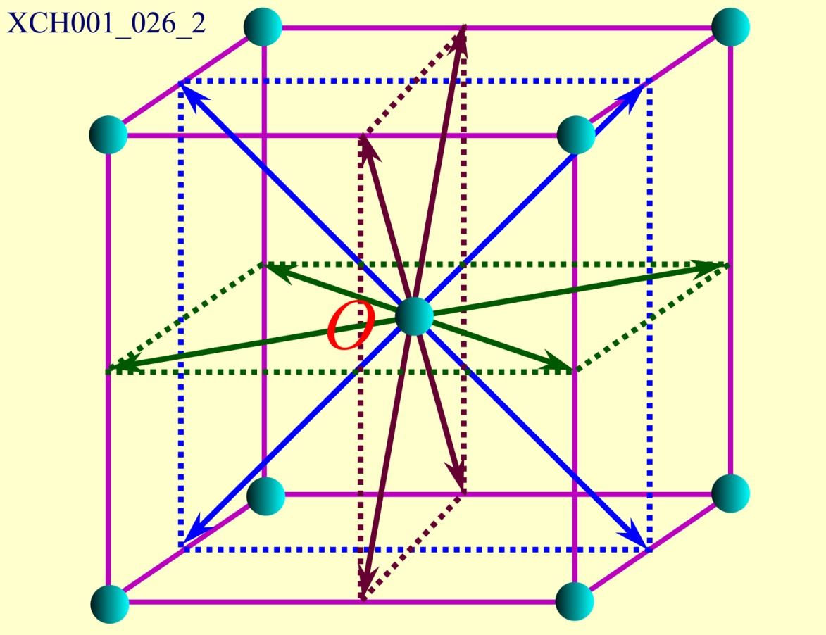
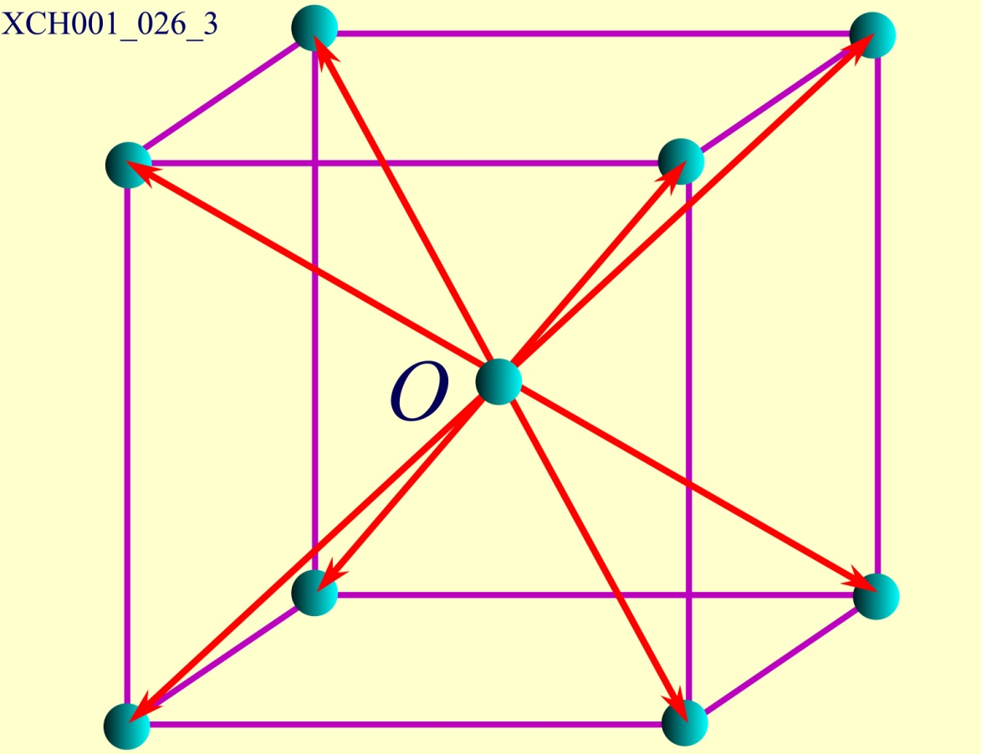
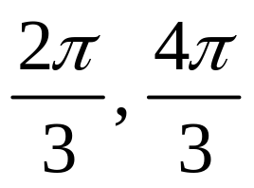
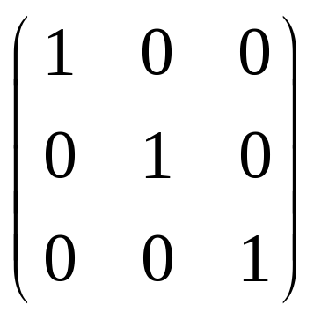
2) 绕6条面对角线轴转动
—— 共有6个对称操作
3) 绕4个立方体对角线轴转动
—— 8个对称操作
4) 正交变换
—— 1个对称操作

Slide 11
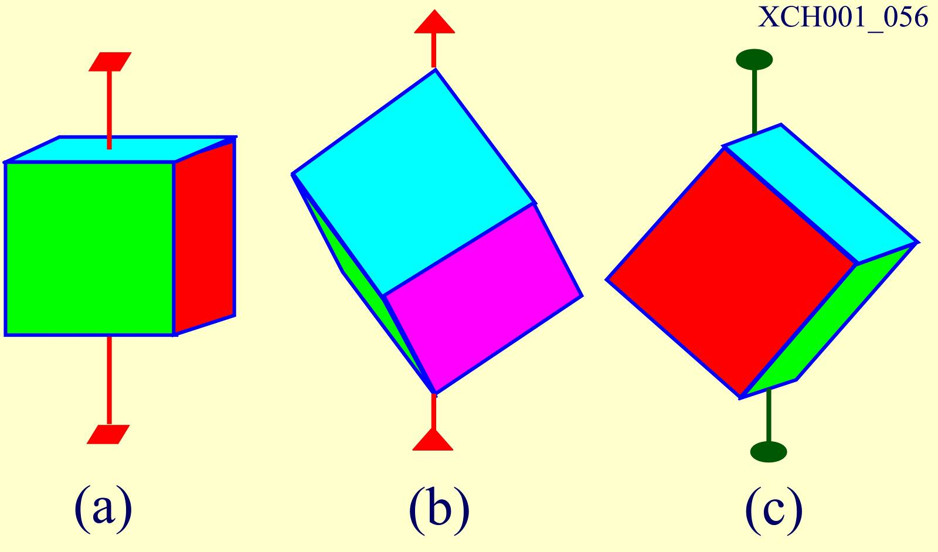
5) 以上24个对称操作加中心反演仍是对称操作
—— 立方体的对称操作共有48个

Slide 12
例二：正四面体对称性
——列举正四面体的全部对称操作
B
立方轴
角度：π，
对称操作个数：3；
A
体对角线
角度：2π/3，4π/3
对称操作个数：4×2=8
12个纯转动操作
D
C
不动操作
转立方轴π/2，3π/2后
再加上中心反演
对称操作 个数：3 ×2=6
12个含中心反演的操作
绕面对角线转π后再做中心反演
对称操作个数：6

Slide 13

5.2 对称素与对称操作
晶体对称操作所依赖的几何要素，如点、线、面等称为对称素。
对称面
对称轴
对称中心
m或σ
n或 (n=1,2,3,4,6)
i

Slide 14
对称素与对称操作
描述物理对称性
列举所有的对称操作
列举它所具有的对称素
n重旋转轴
n重旋转-反演轴

Slide 15
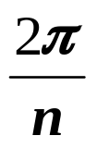
(一) n度旋转对称轴
定义：一个物体绕某一个转轴转 角度以及它的倍数能与自身重合时，这个轴称为物体的n重旋转轴，记作n。
n只能取1、2、3、4、6
由于晶格周期性的限制，不可能有5度或6度以上的旋转对称轴。

Slide 16

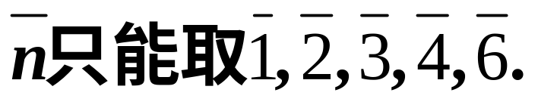
（二） n度旋转反演轴
定义：若一个物体绕某一转轴旋转 角度再加上中心反演的联合操作以及联合操作的倍数能自身重合时，这个轴称为晶体的n重旋转-反演轴（有的教材也称象转轴），记作 。

Slide 17
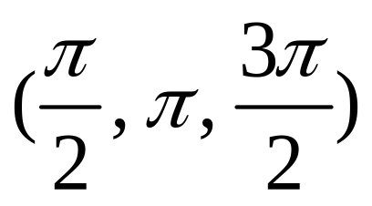
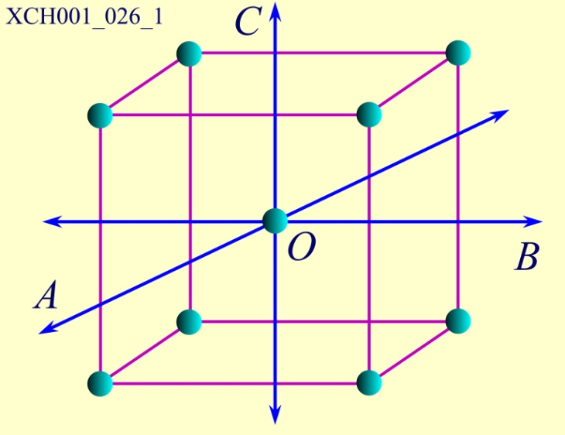


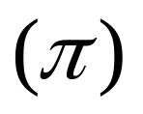

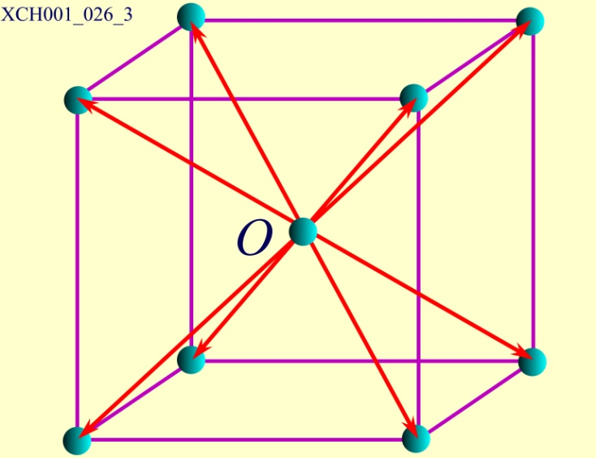
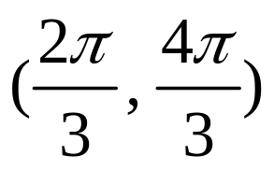

例:立方体的宏观对称性的描述
立方轴 为4重轴，计为4
同时也是4重旋转－反演轴，计为
面对角线 为2重轴，计为2
同时也是2重旋转－反演轴，计为
体对角线轴 为3重轴，计为3
同时也是2重旋转－反演轴，计为

Slide 18
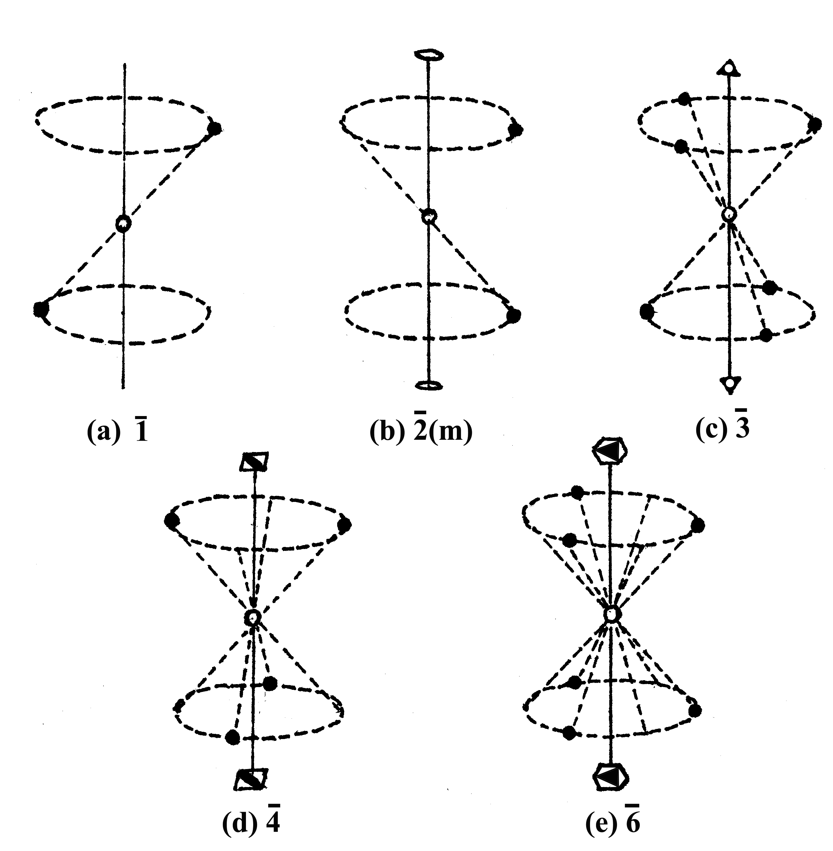

Slide 19


特殊的对称素：
代表先转动π角度后再对原点做中心反演的操作，称镜面（如图所示），记作m或σ。
A₁
A
A
π
反演
A₁
A₂
M
A₂
A₂与A的关系：
A₂是A通过M面的镜像

Slide 20





3、对称操作群
（1）“群”的数学定义 及性质
1.数学定义：群代表一组“元素”的集合，这些“元素”被赋予一定的“乘法法则”，如 。
2.群的性质：
(1)闭合性： , 则 ;
(2)存在单位元素E：AE=A；
(3)存在逆元素 ：有 ；
(4)元素间的“乘法运算”满足结合律：A(BC)=(AB)C。

Slide 21
（2）对称操作群定义
定义：一个物体的全部对称操作的集合称为对称操作群。
运算法则：连续操作
单位元素：不动操作
逆元素：绕某转轴转θ的逆元素—绕该轴绕- θ角度；
中心反演的逆元素—中心反演

Slide 22

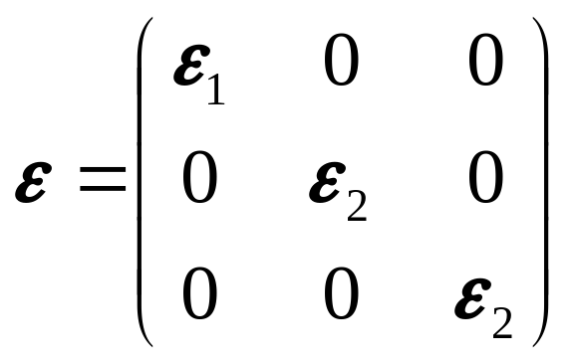




5.3宏观对称性与物理性质
例、证明简六方晶体的介电常量具有如下形式：
表明：平行轴方向：
即介电性在平行和垂直六角轴方向有差别，六角对称晶体具有双折射现象。
垂直轴方向：

Slide 23
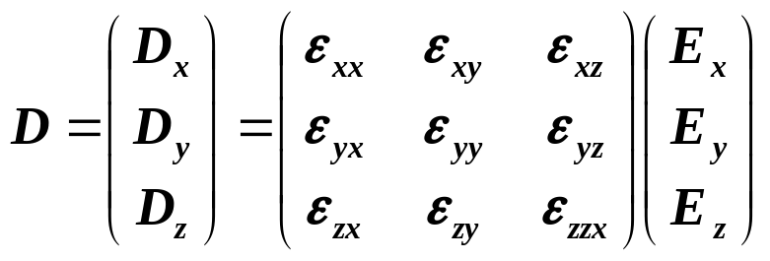
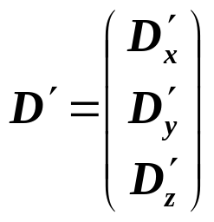


简六方结构介电常量
思路
正交变换后
写出经晶体的对称操作后的 表达式，利用 ，找到矩阵ε的每一个量。

Slide 24
简六方结构的介电常量
证明
如图设x,y,z轴，D具有如下形式：

Slide 25
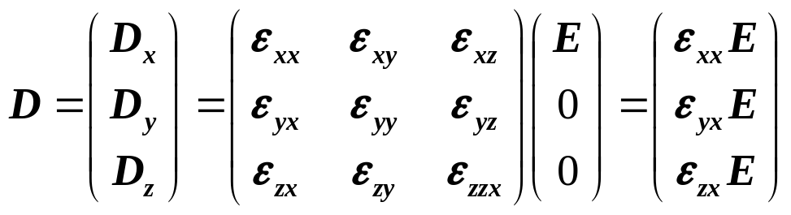
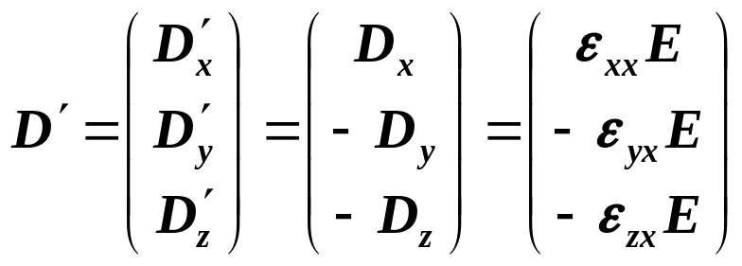
简六方结构的介电常量
对称操作一：设E=(E,0,0),即E沿x轴方向，令晶体绕x轴转180°，则y变成y’=-y，z变成z’=-z，即：
ε_{yx}=- ε_{yx}=0， ε_{zx}= -ε_{zx}=0.

Slide 26
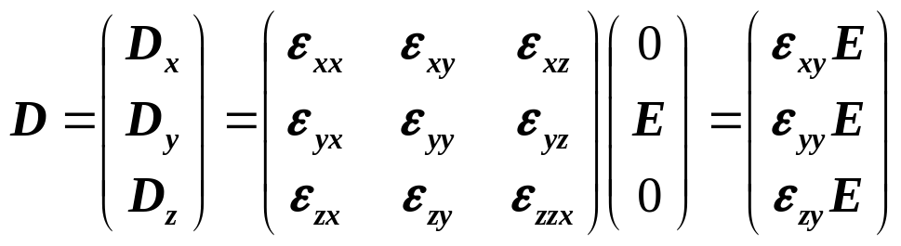
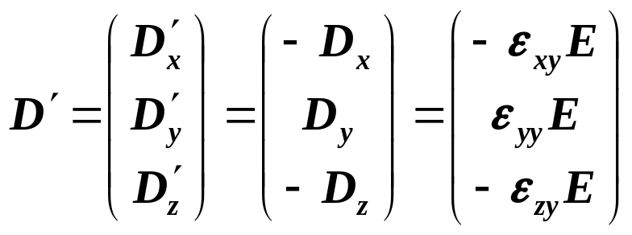
简六方结构的介电常量
对称操作二：设E=(0,E,0),即E沿y轴方向，令晶体绕y轴转180°，则x变成x’=-x，z变成z’=-z，即：
ε_{xy}=- ε_{xy}=0， ε_{zy}= -ε_{zy}=0.

Slide 27
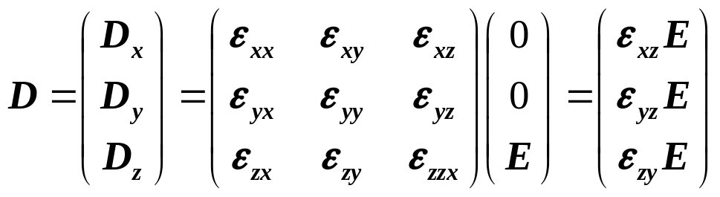
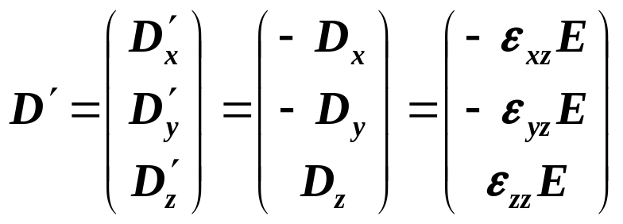
简六方结构的介电常量
对称操作三：设E=(0,0, E),即E沿z轴方向，令晶体绕z轴转180°，则x变成x’=-x，y变成y’=-y，即：
ε_{xz}=- ε_{xz}=0， ε_{yz}= -ε_{yz}=0.

Slide 28
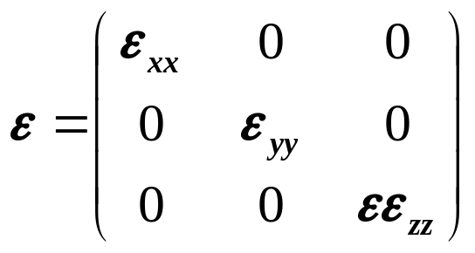
简六方结构的介电常量
综上所述：
ε_{yx}=- ε_{yx}=0， ε_{zx}= -ε_{zx}=0.
ε_{xy}=- ε_{xy}=0， ε_{zy}= -ε_{zy}=0.
ε_{xz}=- ε_{xz}=0， ε_{yz}= -ε_{yz}=0.

Slide 29
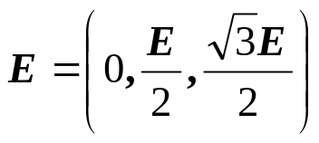
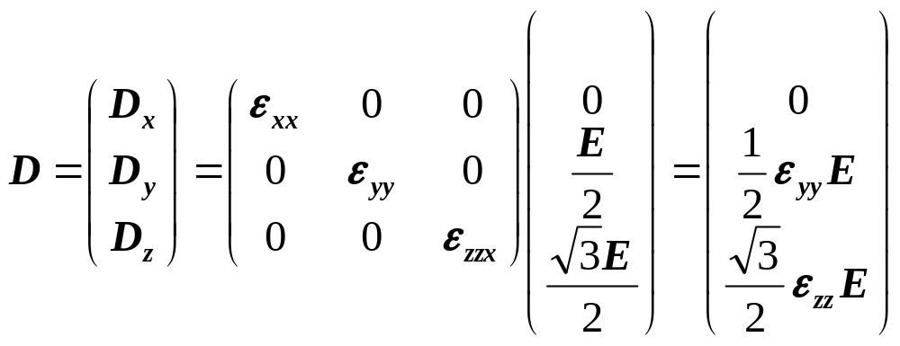






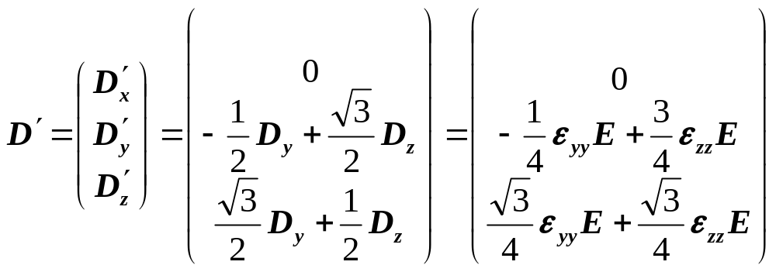
简六方结构的介电常量
对称操作四：设E沿六角形顶角A方向，即
令晶体以E为轴转180°，则y变成y’，z变成z’。

Slide 30
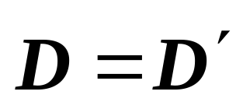
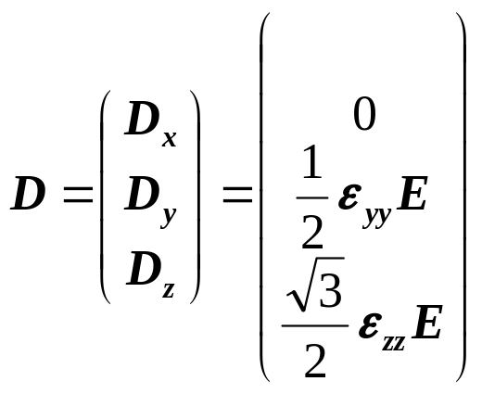
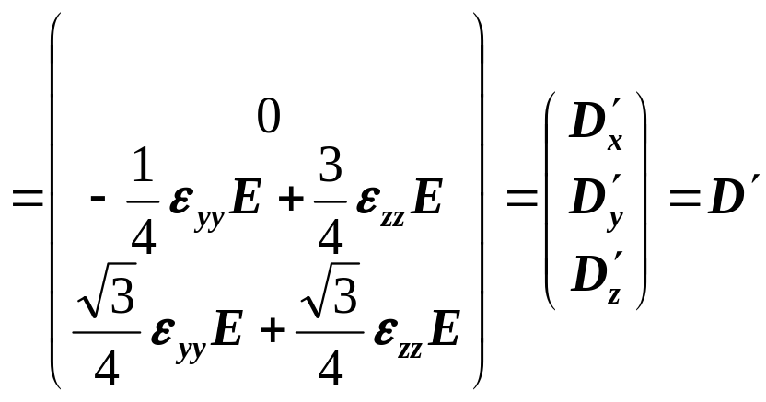
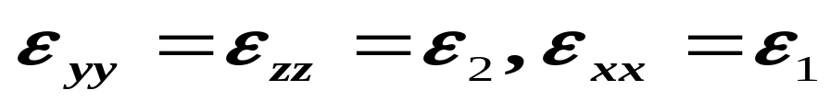
简六方结构的介电常量
由于E所在方向是2重轴，故转180度后，电位移矢量D不变，即

Slide 31
简六方结构的介电常量
ε_{yx}=- ε_{yx}=0， ε_{zx}= -ε_{zx}=0.
ε_{xy}=- ε_{xy}=0， ε_{zy}= -ε_{zy}=0.
ε_{xz}=- ε_{xz}=0， ε_{yz}= -ε_{yz}=0.

